Slide 1

KA-Sharing
Benjamin Kanzler, Christopher Pschibila, Dominik Kunzmann, Vincent Neuhoff, Orlando Jähde
Notes:
Oli=Requirements-Engineer

Slide 2

Agenda
Projektstatus
Projektzeitplan
Lastenheftabgleich
IT-Architektur
Datenbank
Live Demo

Slide 3

Projektstatus
Status vom 18.03.2019
1. Sprint: Fertiggestellt
2. Sprint: Fertiggestellt
3. Sprint: Fertiggestellt
4. Sprint: In Vorbereitung
Status vom 25.03.2019
4. Sprint: Fertiggestellt
5. Sprint: Fertiggestellt
Vincent Neuhoff / Product Owner
Notes:
Kernfunktionalität zu 100%
Sprint 1 (Fahrzeug ausleihen): Fertigstellung 12.03
Sprint 2 (Fahrzeug zurückgeben): Fertigstellung 15.03
Sprint 3 (Fahrzeug hinzufügen): Fertigstellung 17.03
Sprint 4 (Fahrzeug ausbuchen): Fertigstellung 18.03
Sprint 5 (Benutzerverwaltung): Fertigstellung 25.03

Slide 4

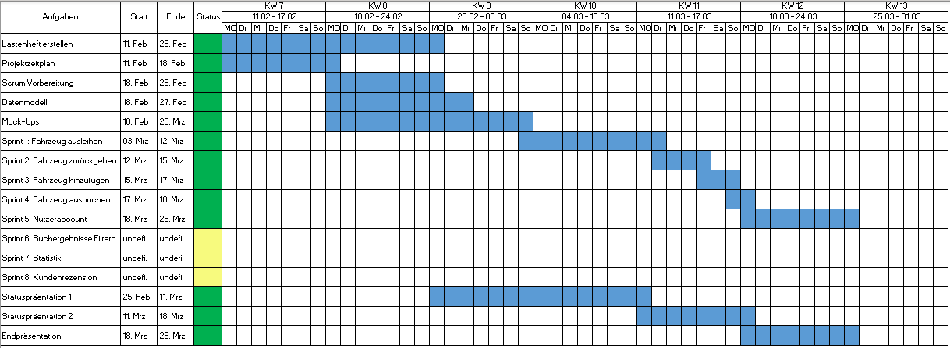
Projektzeitplan
Vincent Neuhoff / Product Owner
Notes:
Sprint 6-8 nicht gemacht -> kommen gleich nochmal drauf

Slide 5


Lastenheftabgleich
Gesammelte Use-Cases:
Kernfunktionalität:
Fahrzeug ausleihen, zurückgeben, hinzufügen, ausbuchen
Benutzerverwaltung
Optional:
Suchergebnisse filtern
Statistik
Kundenrezension
Erledigte Use-Cases:
1. Fahrzeug ausleihen
2. Fahrzeug zurückgeben
3. Fahrzeug hinzufügen
4. Fahrzeug ausbuchen
5. Benutzerverwaltung
Vincent Neuhoff / Product Owner
Notes:
Von Beginn in Kernfunktionalität und Optional unterteilt

Slide 6




IT-Architektur
Nutzer
Model
- Enterprise Java Beans
View
- Java Server Pages
Controller
Servlets
Dominik Kunzmann / IT-Architekt
Notes:
Zuerst: Was ist unsere Architektur nochmal ? Warum ist dass für Sie wichtig zu wissen ? Möchte Sie natürlich nicht langweilig mit technischen Details, deshalb nur kurz.
Der Grund für die Aufteilung hat für uns 2 Gründe zum einen die Pair Programming „Funktion“ und zum anderen die Wartbarkeit für die Zukunft.
Der Soll / Ist Zustand: JSP / Servlets / Enterprise Java Beans = JSP / Servlets / EJB. Alles eingehalten und der geplante Rahmen wurde nicht gebrochen. Dadurch haben alle Mitglieder eine geregelte Inhaltliche Abteilung in der Sie arbeiten konnten und zusätzlich hat die Wartbarkeit für die Zukunft bzw. für uns aktuell einen großen Vorteil gezeigt.

Slide 7
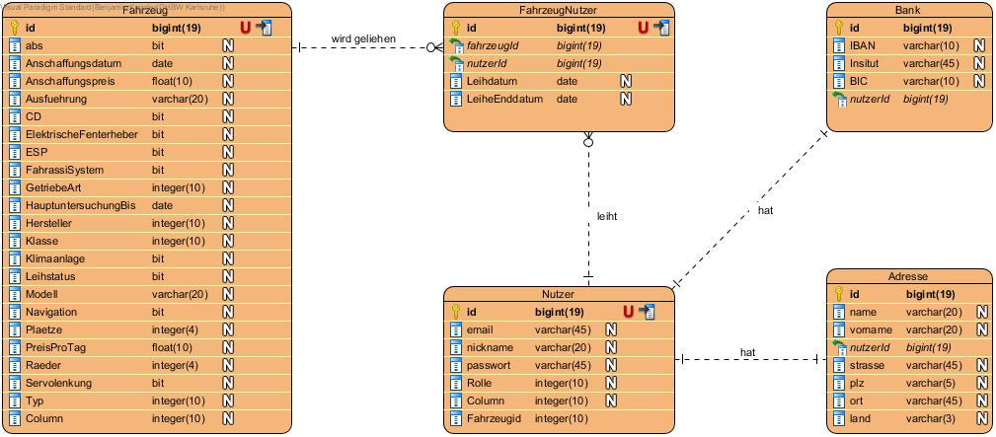
Datenbank
Tabelle in Buchung umbenannt
Generisch für Mitarbeiter und Kunde
Benjamin Kanzler / Datenbank-Administrator
Notes:
Kernfunktionalität zu 100%
Sprint 1 (Fahrzeug ausleihen): Fertigstellung 12.03
Sprint 2 (Fahrzeug zurückgeben): Fertigstellung 15.03
Sprint 3 (Fahrzeug hinzufügen): Fertigstellung 17.03
Sprint 4 (Fahrzeug ausbuchen): Fertigstellung 18.03
Sprint 5 (Benutzerverwaltung): Fertigstellung 25.03

Slide 8
Live Demo

